Slide 1
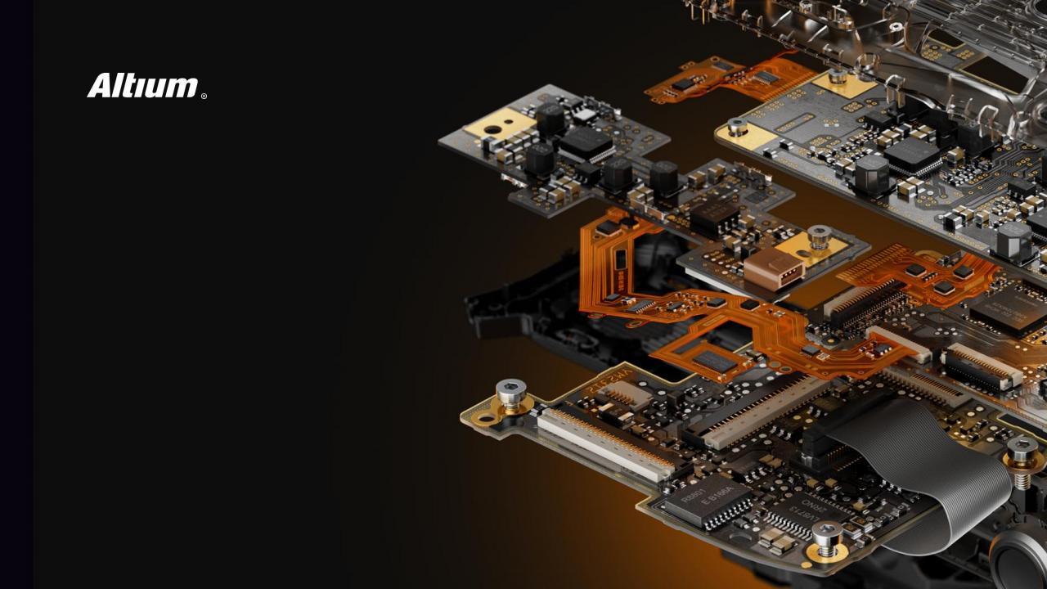
阻抗概念的引入
JHP 硬件工作室
杜工

Slide 2

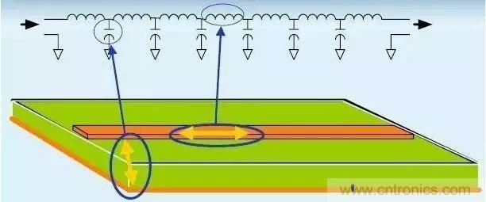
阻抗的概念
特性阻抗：又称“特征阻抗”，它不是直流电阻，属于长线传输中的概念。
在高频范围内，信号传输过程中，信号沿到达的地方，信号线和参考平面（电源 或地平面）间由于电场的建立，会产生一个瞬间电流，如果传输线是各向同性的， 那么只要信号在传输，就始终存在一个电流 I，而如果信号的输出电平为 V，在 信号传输过程中，传输线就会等效成一个电阻，大小为 V/I，把这个等效的电阻 称为传输线的特性阻抗 Z。信号在传输的过程中，如果传输路径上的特性阻抗发 生变化，信号就会在阻抗不连续的结点产生反射。影响特性阻抗的因素有：介电 常数、介质厚度、线宽、铜箔厚度。

Slide 3
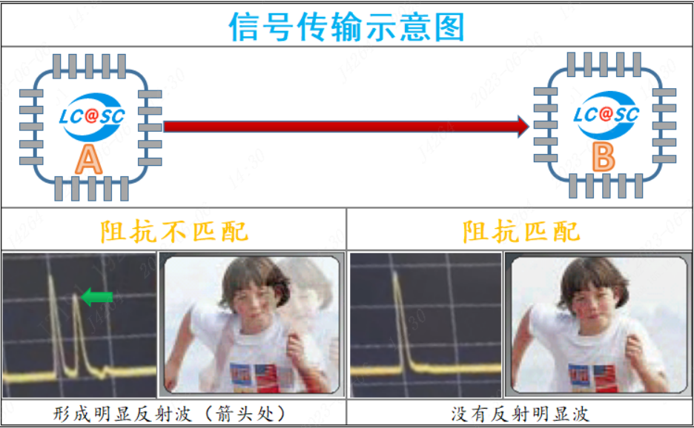
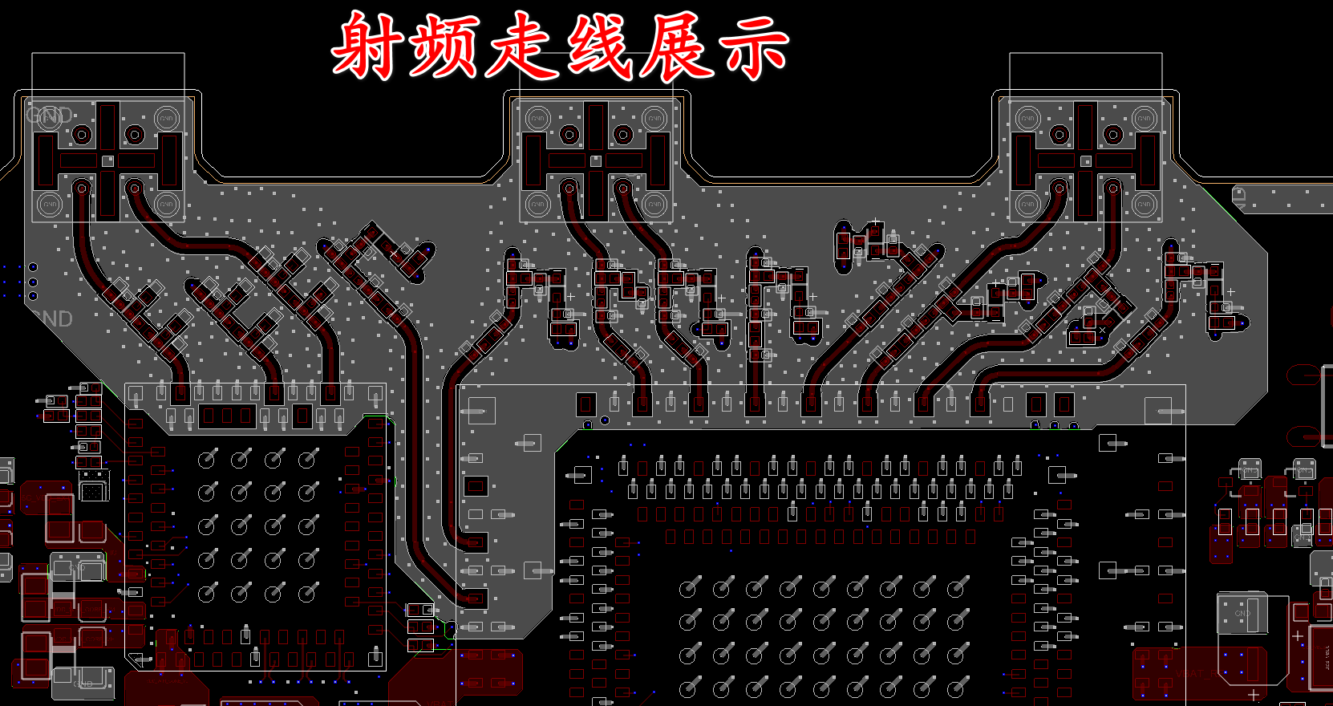
为什么控制阻抗？（阻抗匹配）
随着信号传送速度迅猛的提高和高频电路的广泛应用，对印刷电路板也提出 了更高的要求。印刷电路板提供的电路性能必须能够使信号在传输过程中不发生 反射现象，信号保持完整，降低传输损耗，起到匹配阻抗的作用，这样才能得到 完整、可靠、精确、无干扰、噪音的传输信号。 阻抗匹配在高频设计中是很重要的，阻抗匹配与否关系到信号的质量优劣。而阻 抗匹配的目的主要在于传输线上所有高频的微波信号皆能到达负载点，不会有信 号反射回源点。因此，在有高频信号传输的PCB板中，特性阻抗的控制是尤为重 要的

Slide 4
影响阻抗的因素
介质厚度、介电常数、铜厚、线宽、线距、阻焊厚度
一般，介质厚度、线距越大阻抗值越大；介电常数、铜厚、线宽、阻焊厚 度越大阻抗值越小。

